Slide 1
Le Carbone
Ami ou ennemi
?

Slide 2
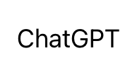
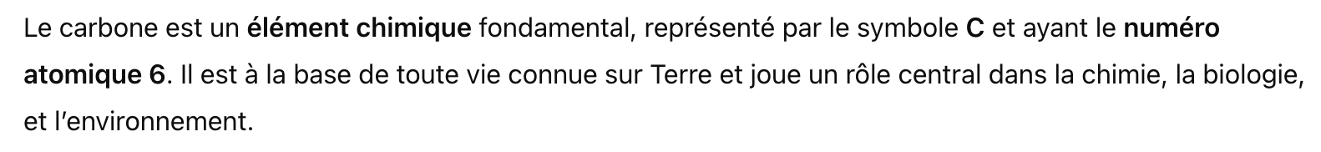
Le Carbone, c’est quoi ?

Slide 3
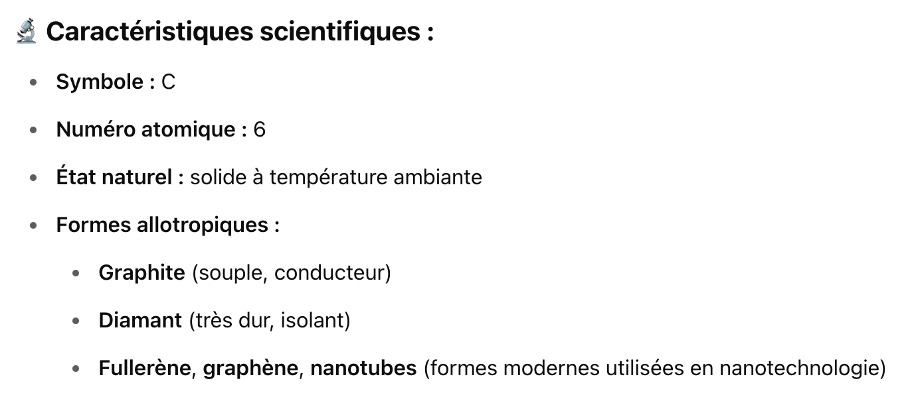
Le Carbone, c’est quoi ?

Slide 4
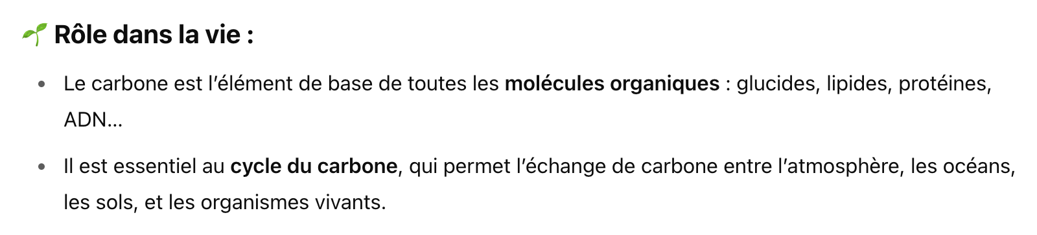
Le Carbone, ça sert à quoi ?

Slide 5
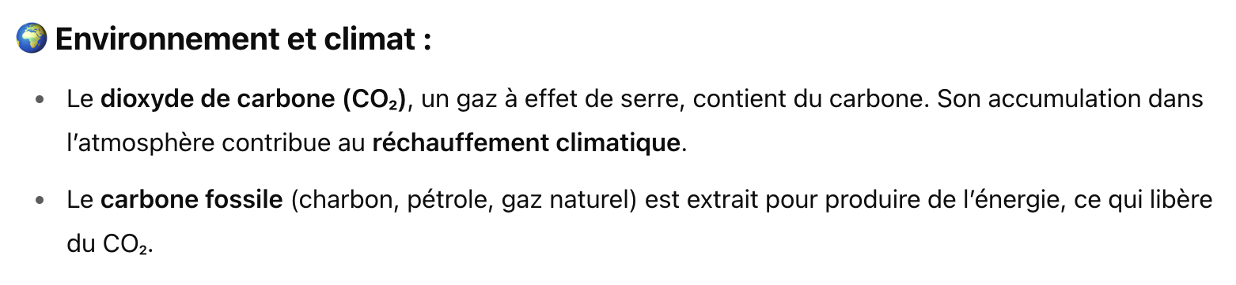
Le Carbone et le climat …

Slide 6
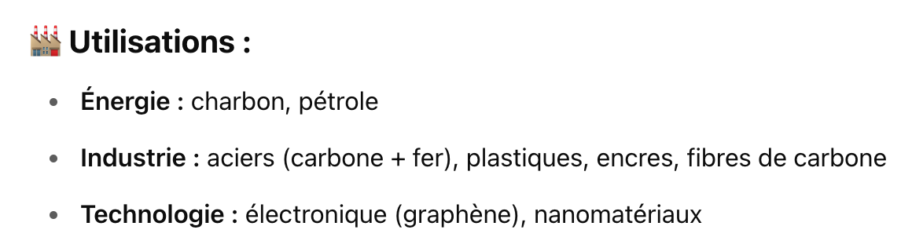
Le Carbone, ça sert à quoi ?

Slide 7
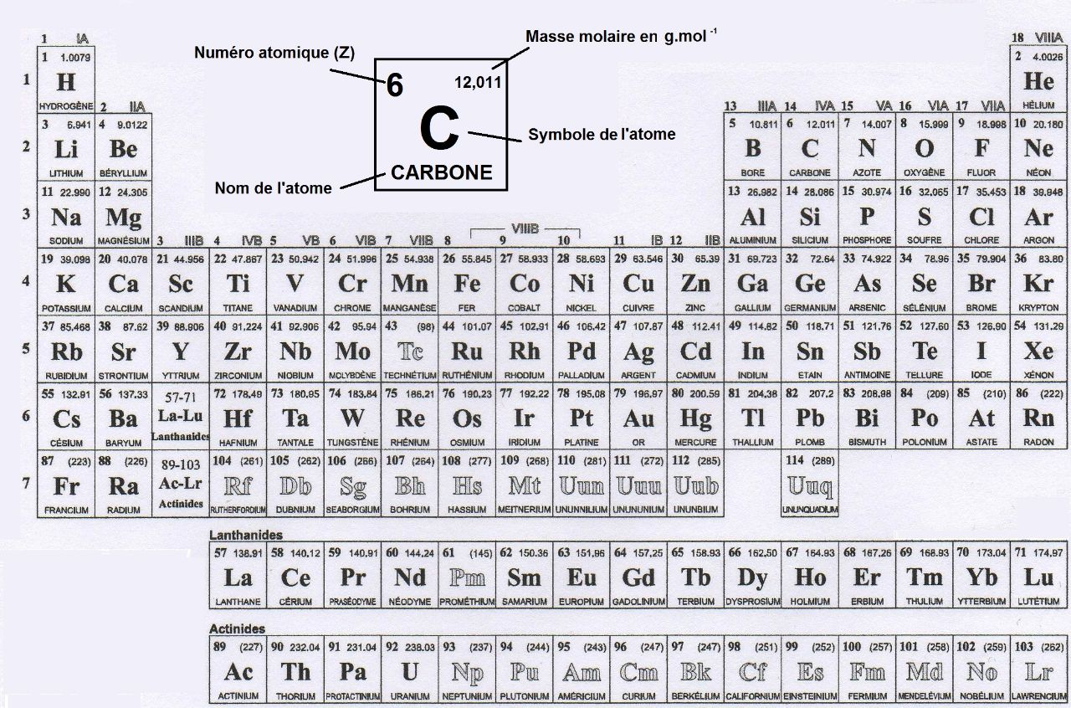
Le Carbone, c’est le 6ème élément
du tableau de Mendeleiev (tableau périodique des éléments)

Slide 8
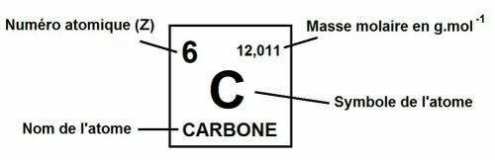
Le Carbone, c’est le 6ème élément
du tableau de Mendeleiev

Slide 9
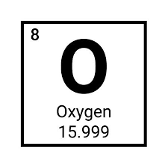
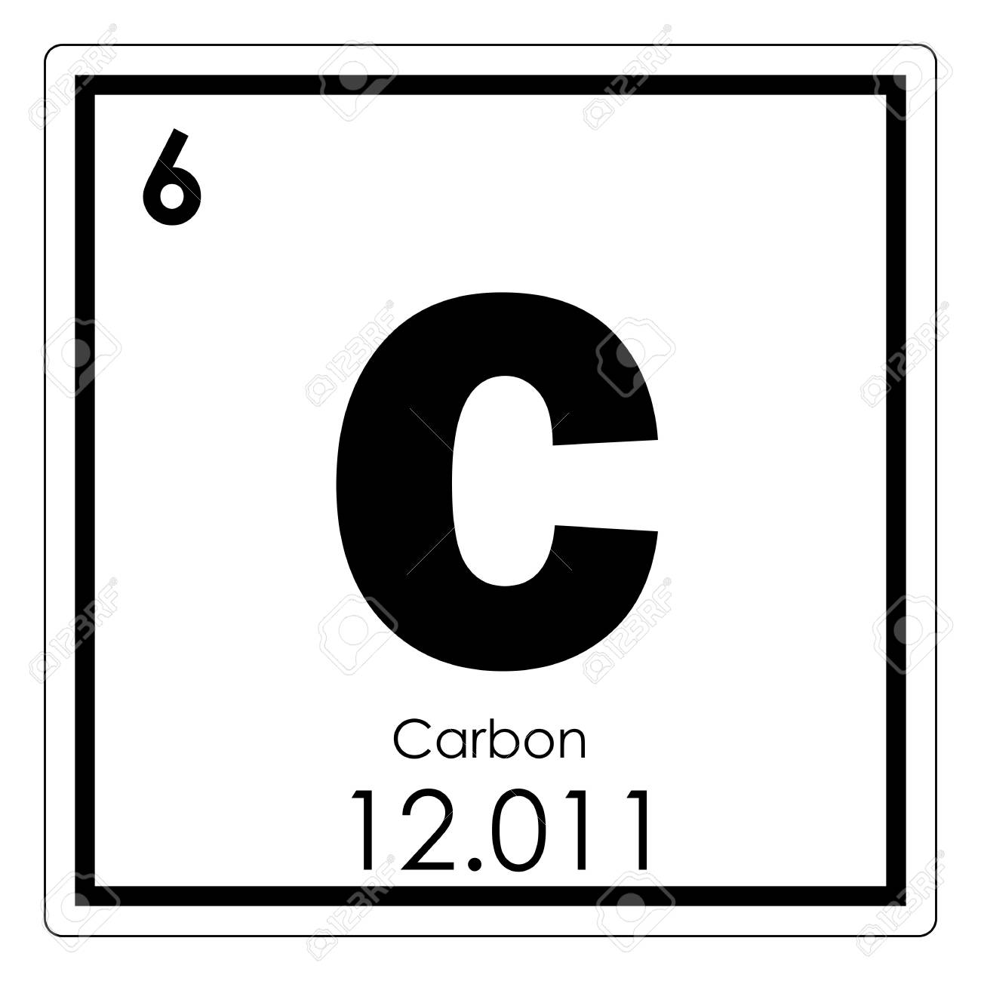
Le Carbone,
c’est le composant minoritaire du CO₂
CO₂
2
+
=

Slide 10
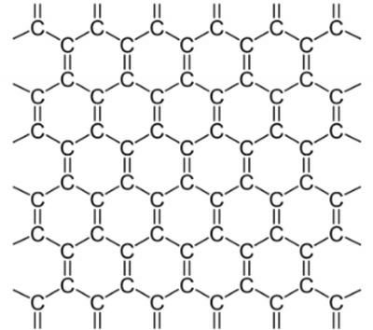
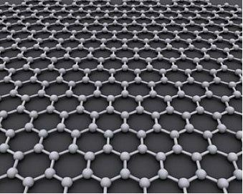
Le Carbone,
c’est le composant exclusif du graphène
Le graphène

Slide 11
Qu’est-ce que le GRAPHENE ?
Le graphène, c’est une seule couche d'atomes de carbone
«C’est peut-être la substance la plus étonnante et la plus polyvalente disponible pour l'humanité. ​​​​​​​​​»
En termes simples, le graphène est une couche d'atomes de carbone d'une épaisseur d'un atome disposée en un réseau hexagonal.

Slide 12
Le graphène, ça sert à quoi ?

Slide 13
L’HUMAIN DU FUTUR
prothèses rétiniennes
De nouvelle génération utilisent des électrodes à base de graphène pour fournir une vision artificielle aux patients aveuglés par la dégénérescence rétinienne.
INTERFACES CERVEAU-MACHINE
Le graphène flexible peut être utilisé dans les implants neuronaux qui enregistrent et stimulent les signaux à la surface du cerveau pour améliorer la compréhension, le traitement et la détection des maladies neuronales.

Slide 14
L’HUMAIN DU FUTUR
Surveillance de santé portable
PATCH DE SURVEILLANCE
de la peau (signes vitaux)
du sucre dans le sang
capteur d’UV
des signaux biochimiques en temps réel
LIVRAISON DE MÉDICAMENTS CIBLÉE
Les systèmes d'administration de médicaments à base de graphène et d'oxyde de graphène sont ultra-efficaces, tirant parti de la surface extrêmement grande du graphène.
BIOSENSEURS
biocapteurs hautement sensibles à base de graphène peuvent détecter des concentrations ultra-faibles de molécules d'ADN cancéreuses
PROTHÈSES
La peau électronique sensible à la pression améliorée au graphène génère et stocke de l'électricité pour les prothèses, améliorant ainsi la fonction motrice

Slide 15
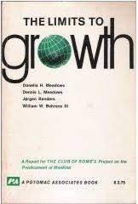


Le Rapport Meadows
« Les limites à la croissance »
Ou « Limits to Growth»
Le rapport Meadows (de Dennis Meadows) a été commandé à des chercheurs du Massachusetts Institute of Technology (MIT) en 1970 par le Club de Rome (un think tank basé à Zurich en Suisse, composé par les personnels de l‘OCDE, soutenu par
la Fondation Rockefeller dès leur 2e réunion en 1969, à Bellagio en Italie). Il a été publié le 1er octobre 1972.
p.20 (commentaire 2013, traduit) :
«The Limits to Growth prévoyait que la fin de la croissance devait survenir 50 ans ou presque après sa publication [c’est-à-dire vers 2022].»

Slide 16
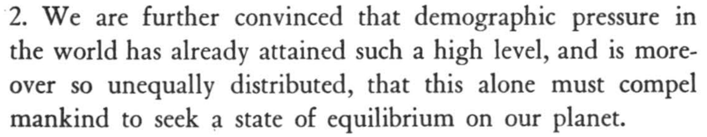
Le Rapport Meadows
« Les limites à la croissance »
Ou « Limits to Growth»
p.191 :
« Nous sommes convaincus que la pression démographique dans le monde a déjà atteint un niveau si élevé, et est d'ailleurs si inégalement réparti, que cela seul doit obliger l'humanité à rechercher un état d'équilibre sur notre planète. »

Slide 17
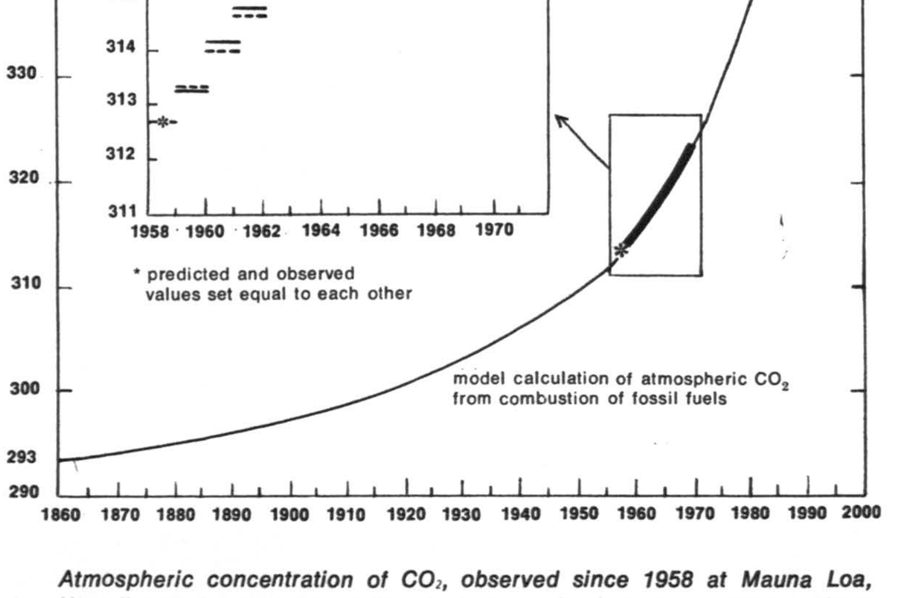
Le Rapport Meadows
« Les limites à la croissance »
Ou « Limits to Growth»
p.74 :
Modèle de calcul du CO₂ dans l’atmosphère issu de la combustion des combustibles fossiles

Slide 18

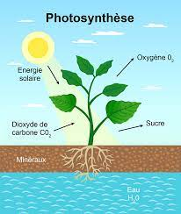

Le CO₂ un polluant ?
Le CO₂ est un fertilisant,
pas un gaz polluant.
6 CO₂ + 12 H₂O --> C₆H₁₂O₆ + 6 H₂O + 6 O₂
Gaz à effet de serre naturels :
(gaz composé de 2 atomes différents ou 3 atomes identiques, qui absorbent le rayonnement infrarouge émis par la surface terrestre)
Vapeur d’eau (H₂O) participe à 75%
Dioxyde de carbone (CO₂) participe à 25%
Méthane (CH₄)
Protoxyde d’azote (N₂O)
Ozone (O₃)
➡️
➡️

Slide 19

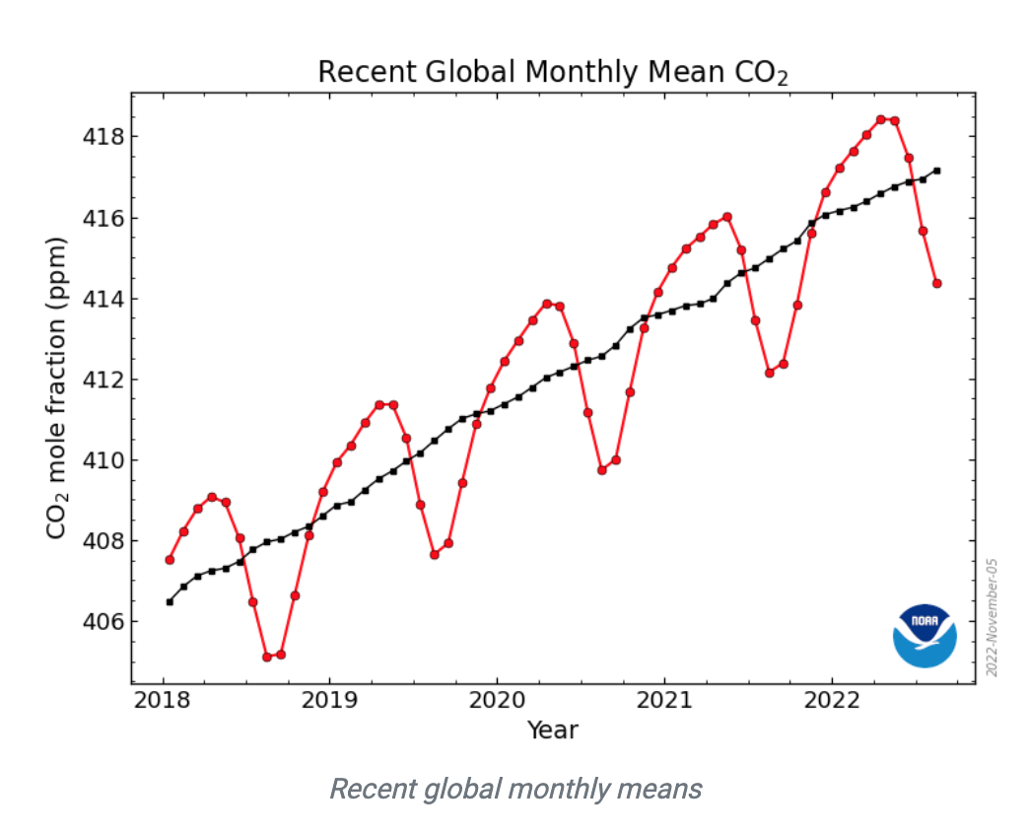

Le CO₂ pendant le covid ?
Prévisions :
Pendant les confinements et l’arrêt de l’économie mondiale de 2020,
la concentration de CO₂ devait baisser de 58%.
Teneur de CO₂ dans l’atmosphère en 1959 = 0,03%
Teneur de CO₂ dans l’atmosphère en 2020 = 0,04%
Résultat (d’après le Laboratoire
mondial de la surveillance) :
Pendant les confinements et l’arrêt de l’économie mondiale de 2020,
la concentration de CO₂ dans l’air n’a pas baissé.

Slide 20
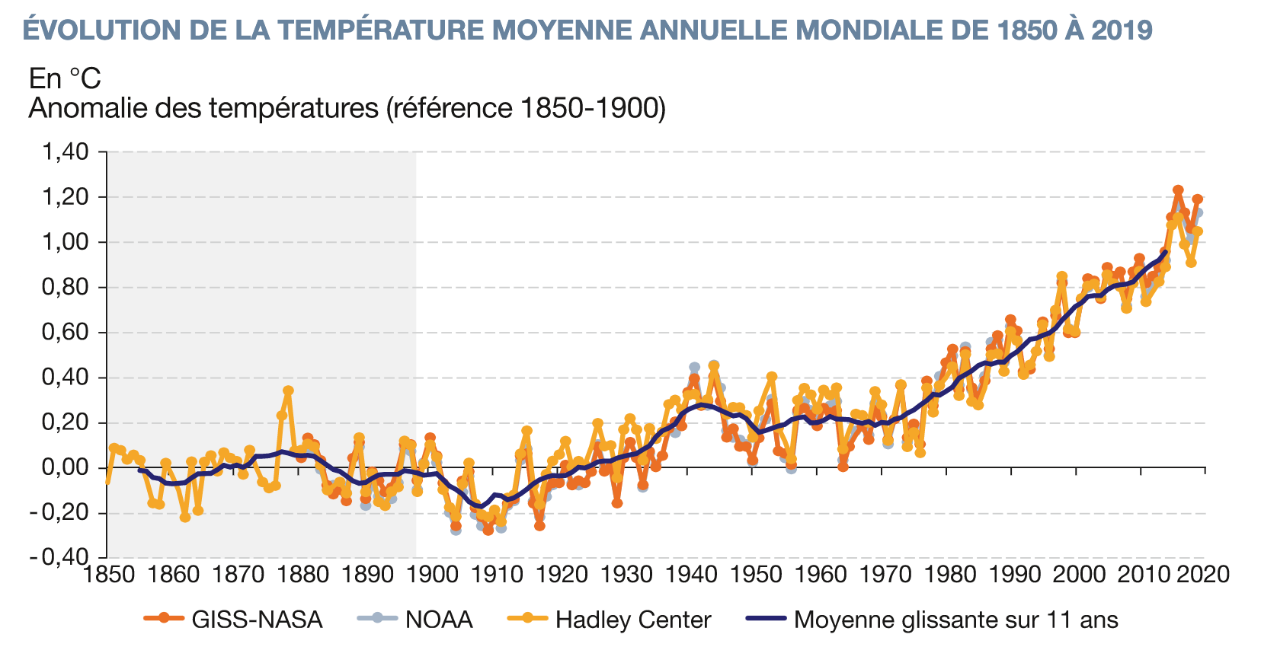
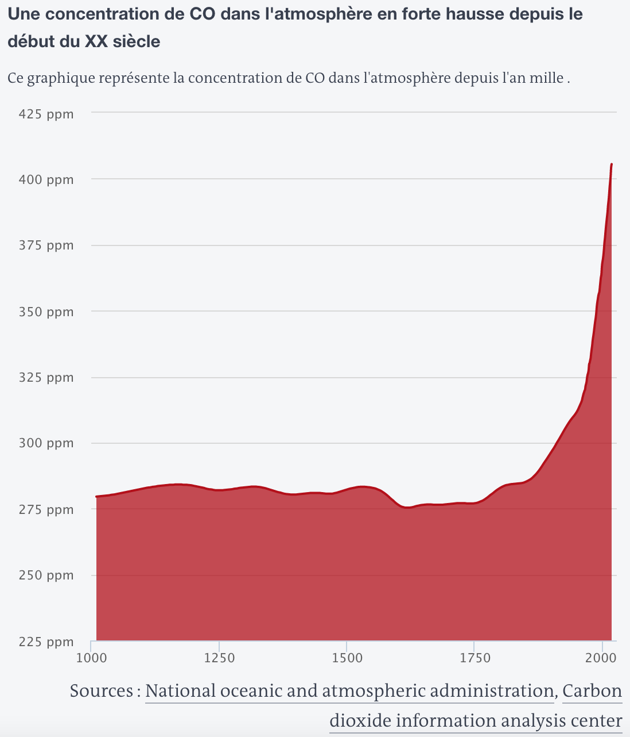


Entre 1940 et 1970 :
La teneur en CO₂
a augmenté de ~100 ppm
La température mondiale
a baissé de 0,1°C
Le CO₂ cause-t-il
un réchauffement ?
0,1°

Slide 21
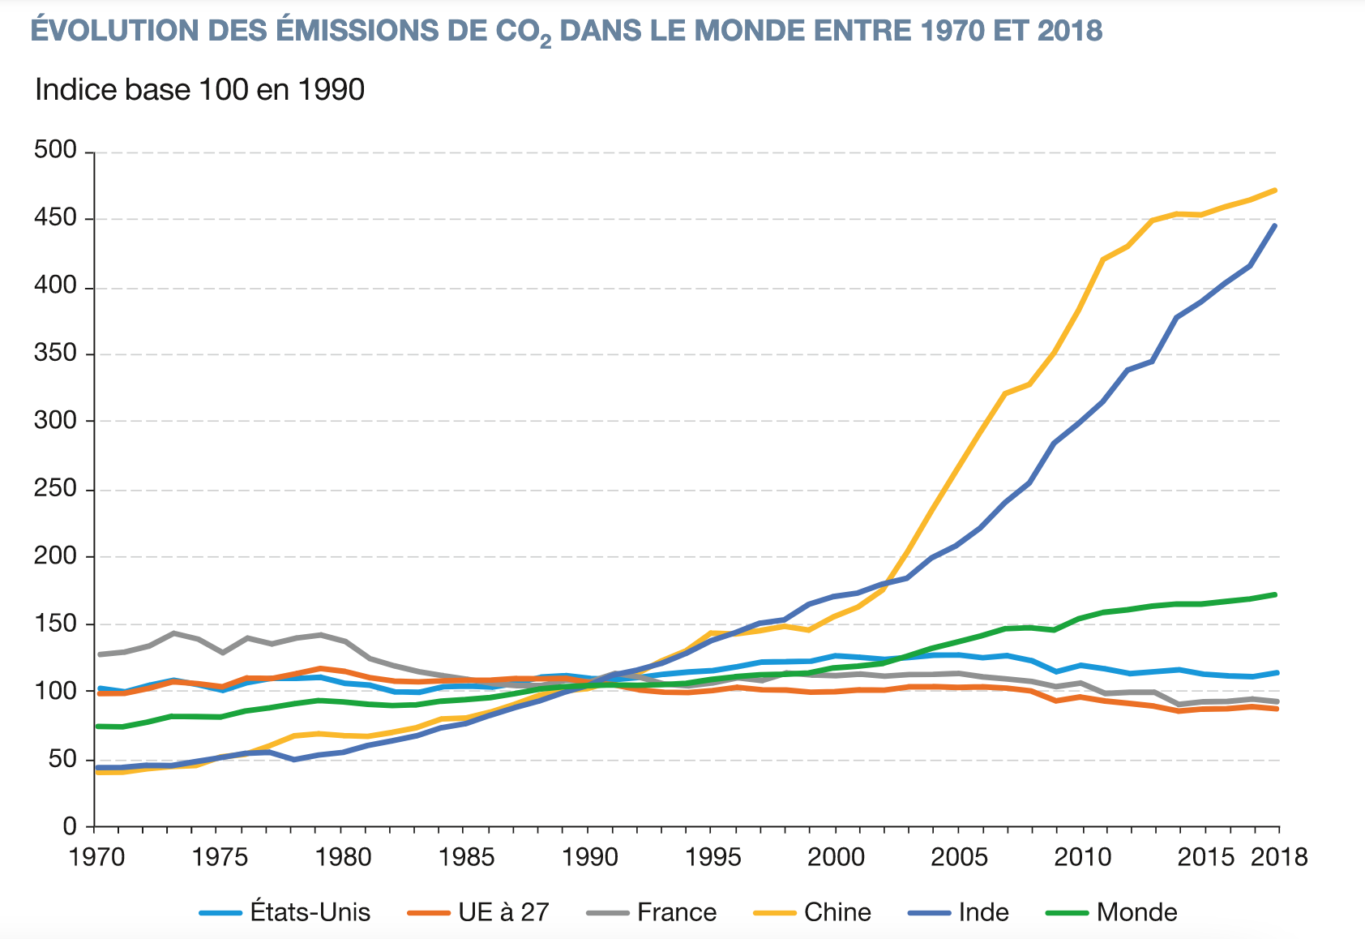

Le CO₂
En baisse
depuis 1990
En France,
dans l’UE,
aux USA.
USA
France
UE

Slide 22
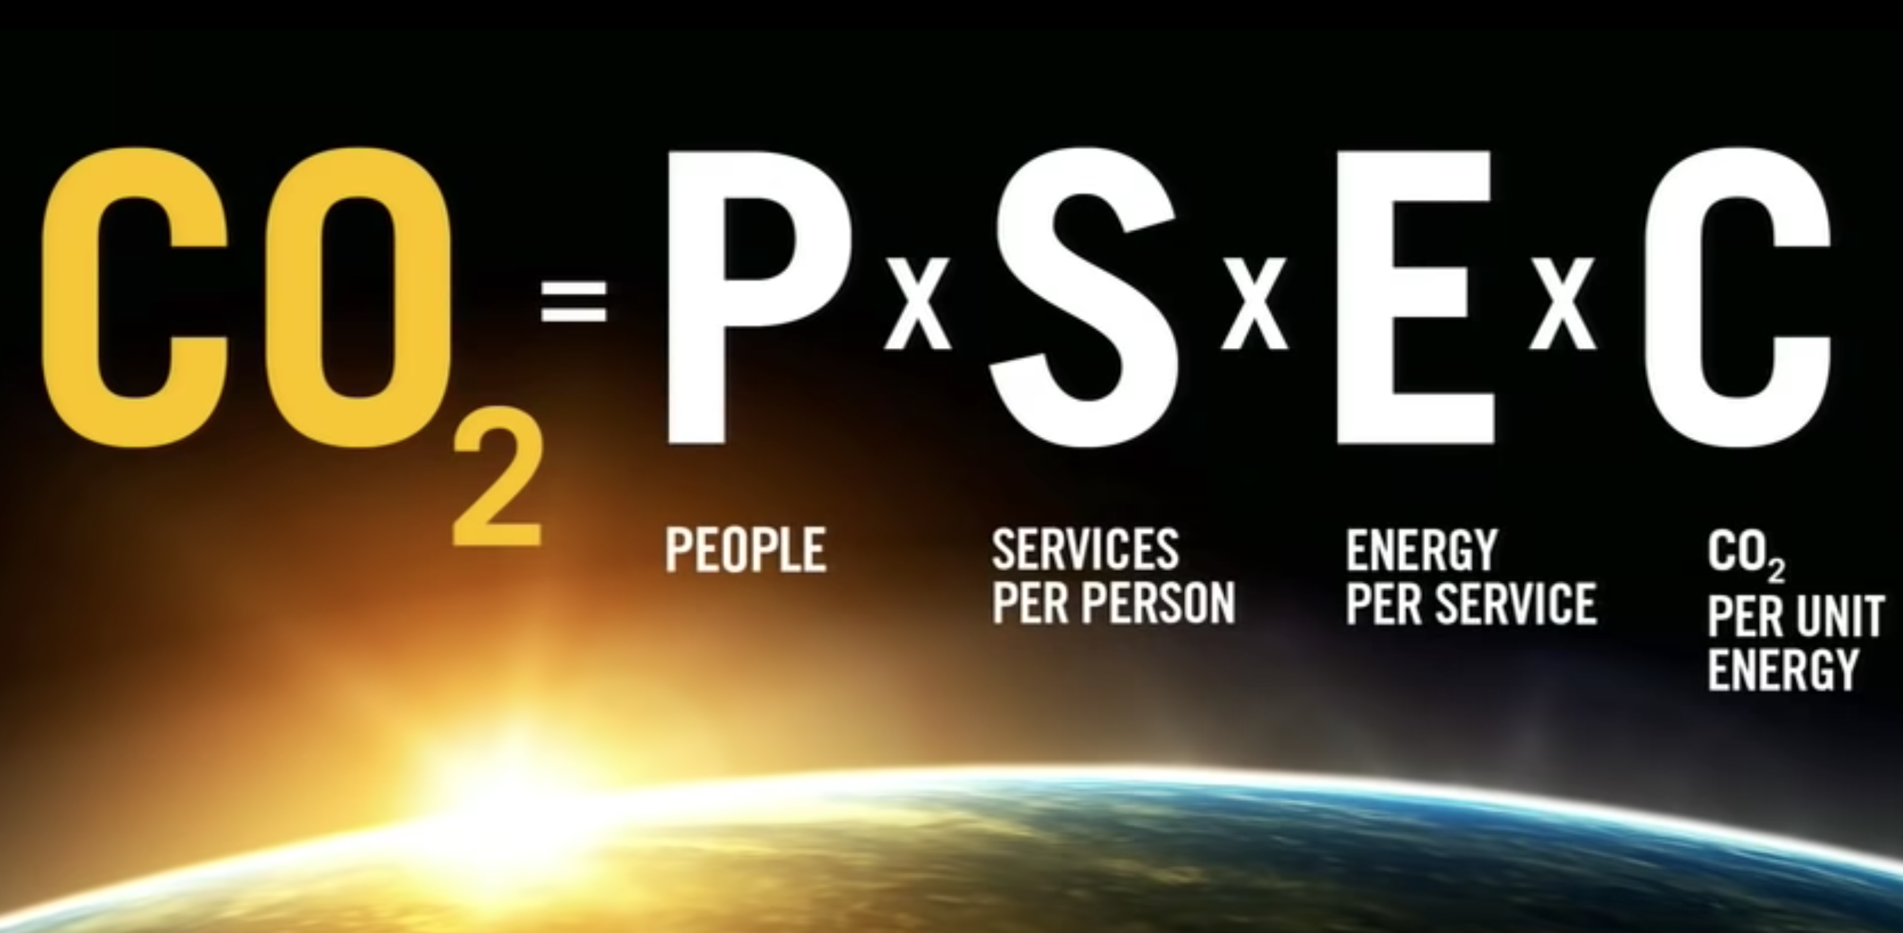
Bill Gates & le climat
Bill Gates en février 2010 [Vidéo]
« Si nous faisons un très bon travail sur les nouveaux vaccins, les soins de santé, les services de santé reproductive, nous pourrions réduire cela (le « P ») de peut-être 10 ou 15 % »
La seule façon d'éviter les pires impacts du changement climatique est d'arrêter d'ajouter des gaz à effet de serre d'ici 2050

Slide 23
Bill Gates & John Kerry
… pour l’élimination du carbone !
Le 25 mai 2022
A Davos
Bill Gates & John Kerry
Alphabet, Microsoft & Apple font partie des 67 membres de la Coalition des First Movers (les « premiers à bouger »), qui s’engagent collectivement à hauteur de 12 milliards de dollars pour l'élimination du CO2.
Le Boston Consulting Group s'est engagé à éliminer 100 000 tonnes de carbone d'ici 2030.

Slide 24
AL Gore :
Zéro carbone pour 2050 & satellites
Le 20 janvier 2022
En Visio pour le WEF
Al Gore (vice-président des États-Unis 1993-2001, membre du Conseil de Fondation du WEF)
veut contribuer à l'action climatique en traçant les émissions de CO2 et de méthane grâce aux satellites et à l’intelligence artificielle.

Slide 25
Conclusion
Graphène
CO₂
A vous de choisir ?

